Slide 1
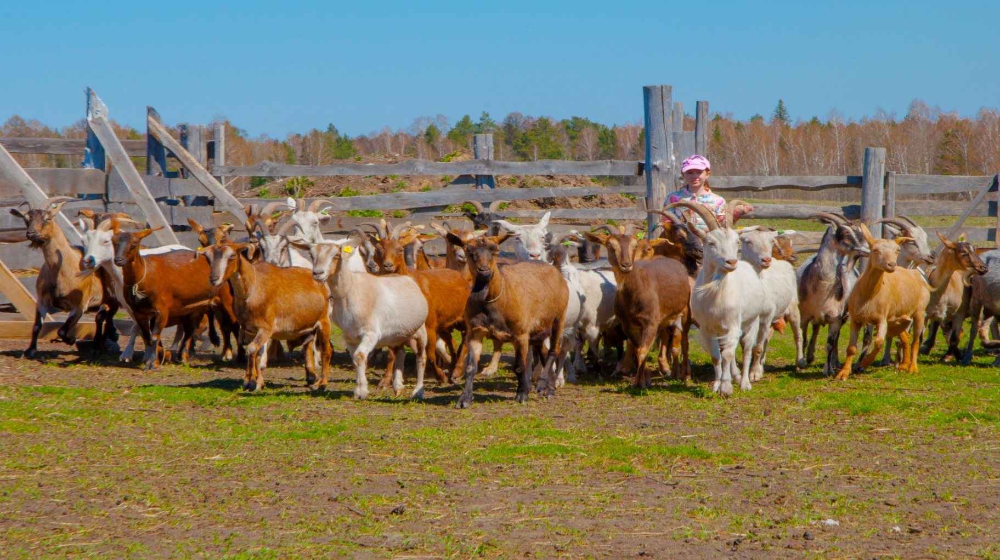
Новые возможности сбыта за счет реализации проекта сельского туризма
Глава КФХ Данчев Александр Юрьевич

Slide 2
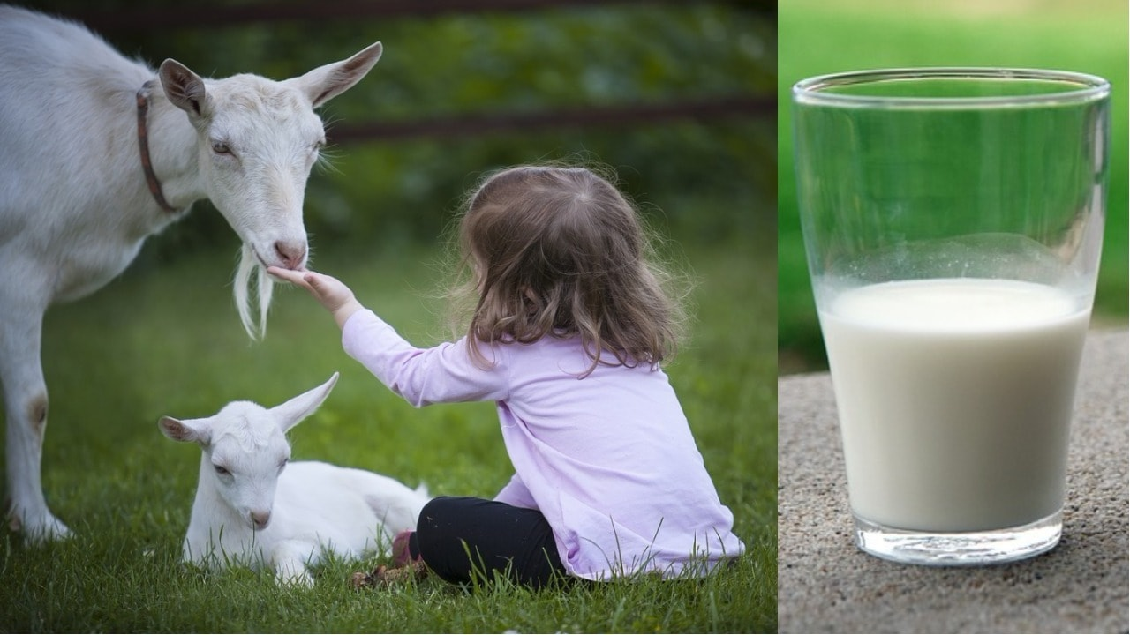
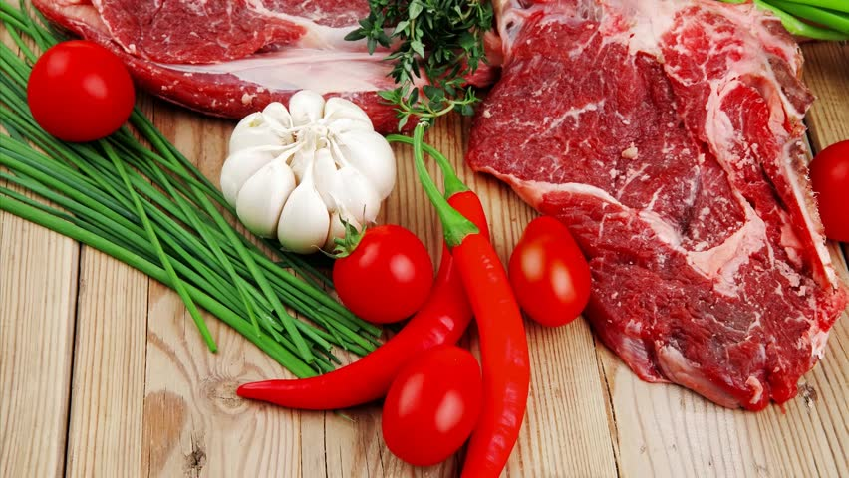
Продукция и услуги
козье молоко цельное
козье молоко пастеризованное
мясо-козлятина
сыр рассольный Осетинский из козьего молока "Халлум"
йогурт на основе козьего молока
мороженное
экскурсии на ферму
аренда домика
мастер-классы
по изготовлению сыра

Slide 3
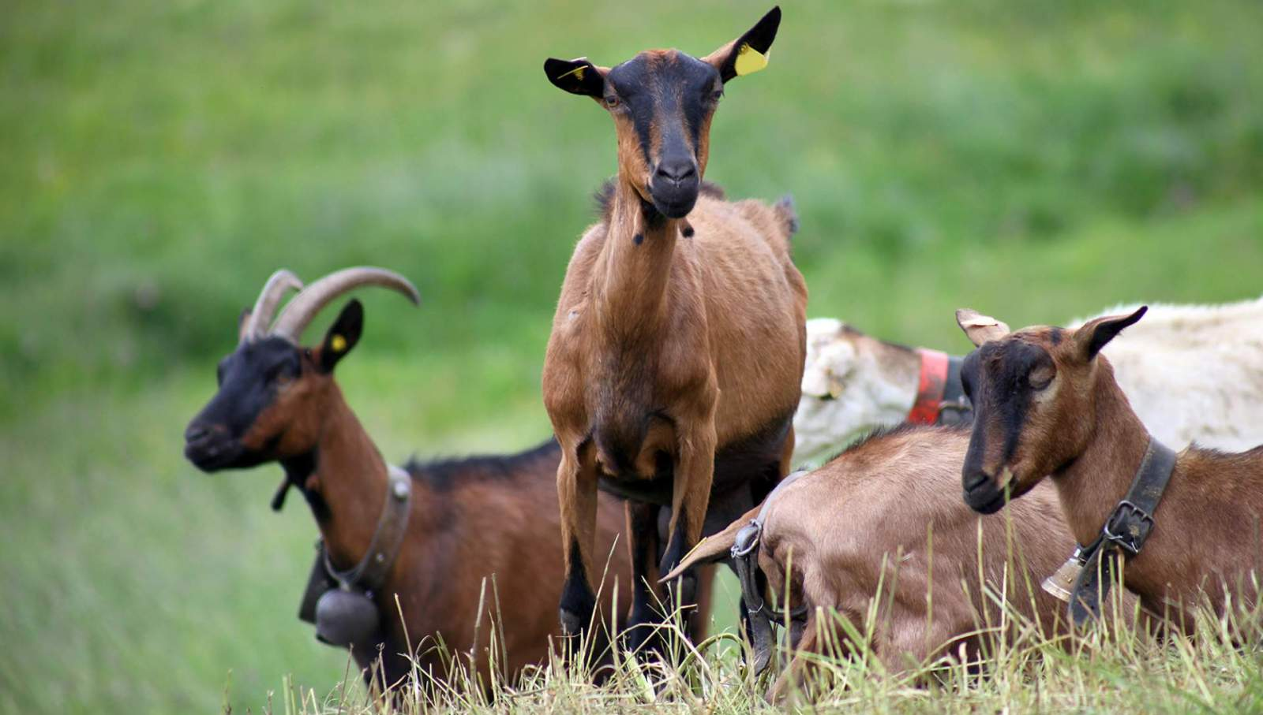
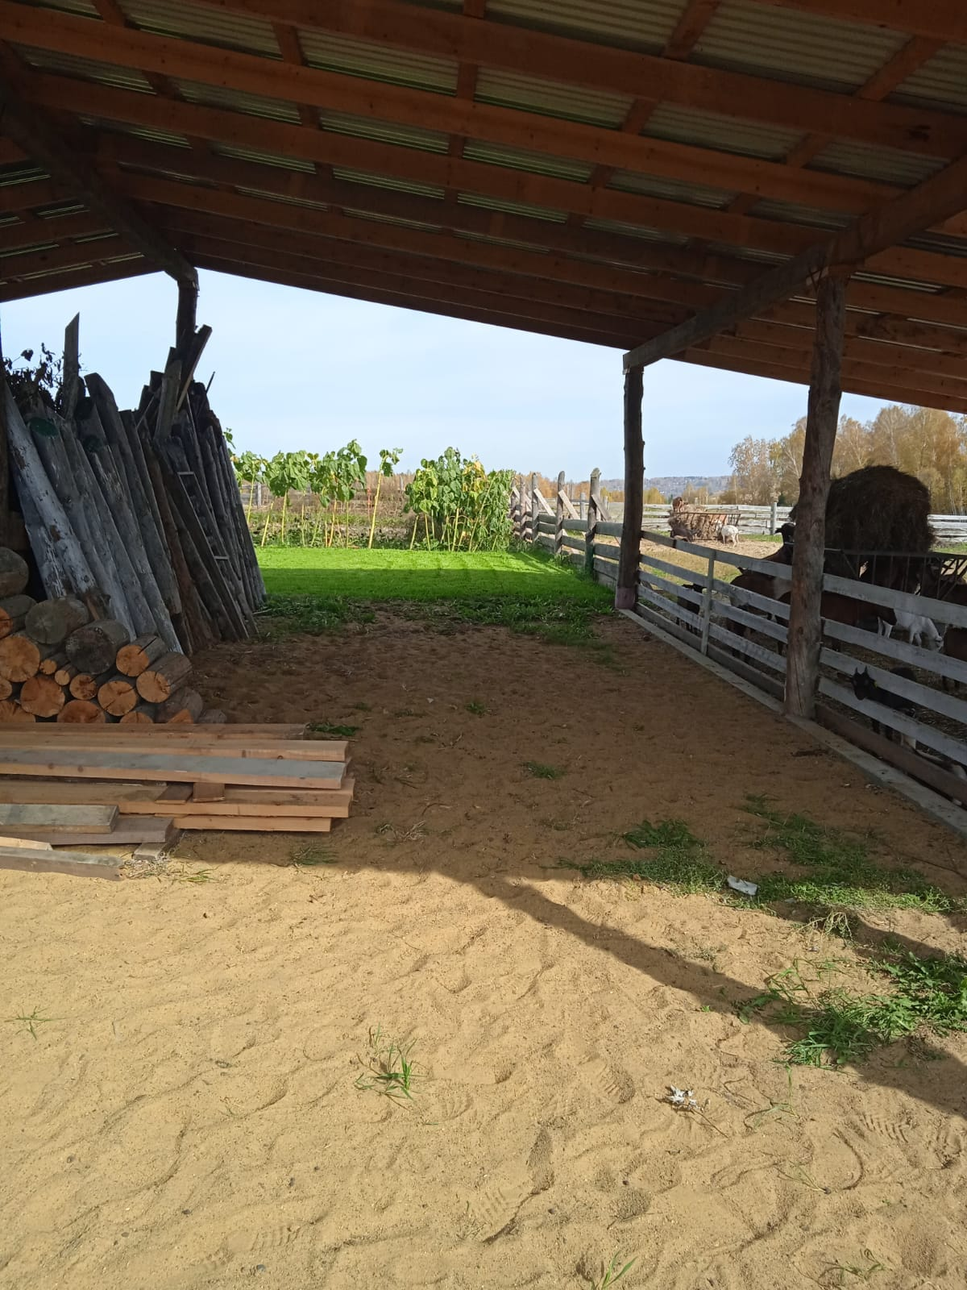
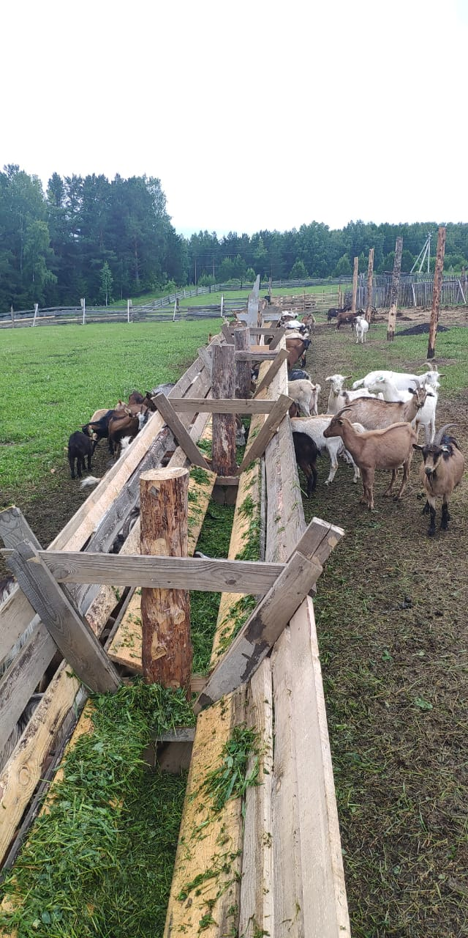
Знакомство с фермой

Slide 4
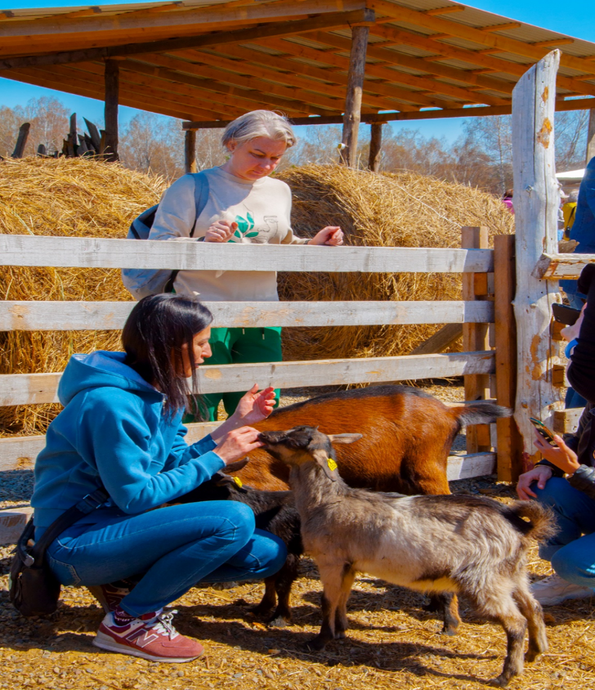
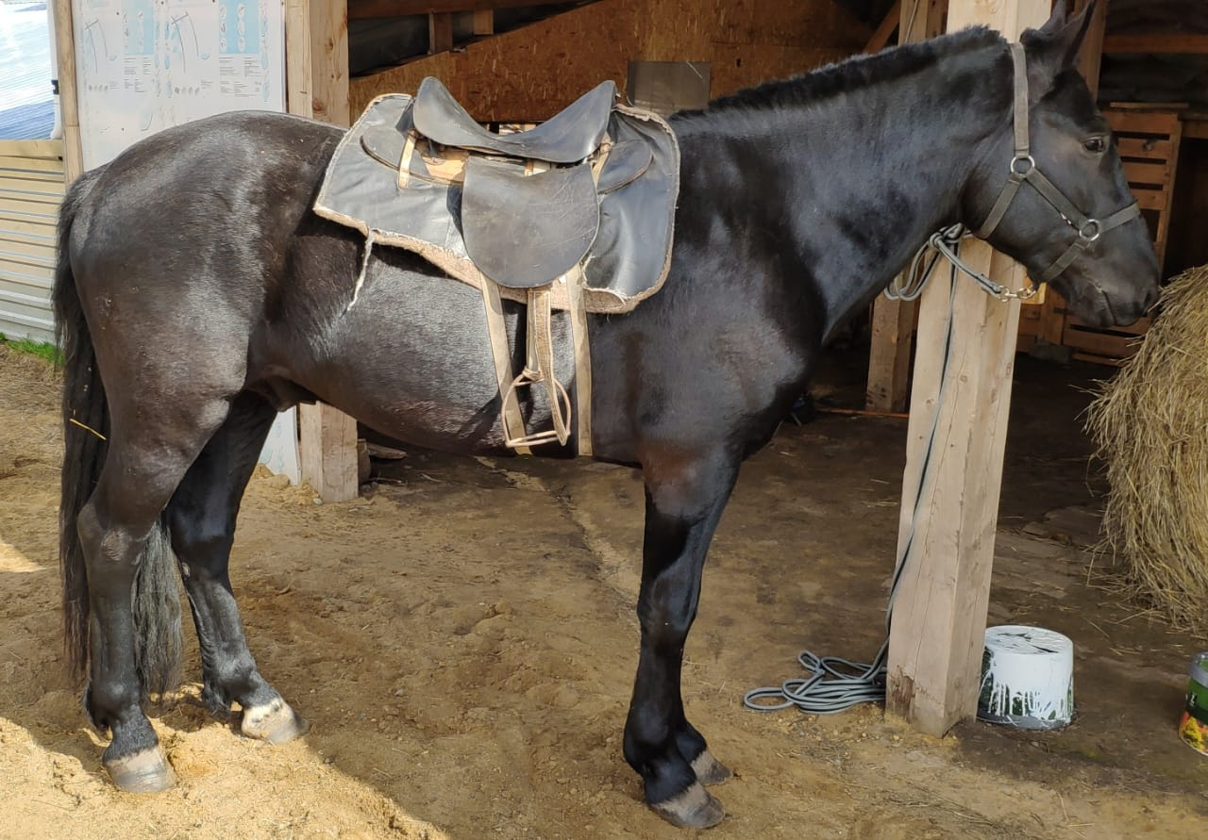
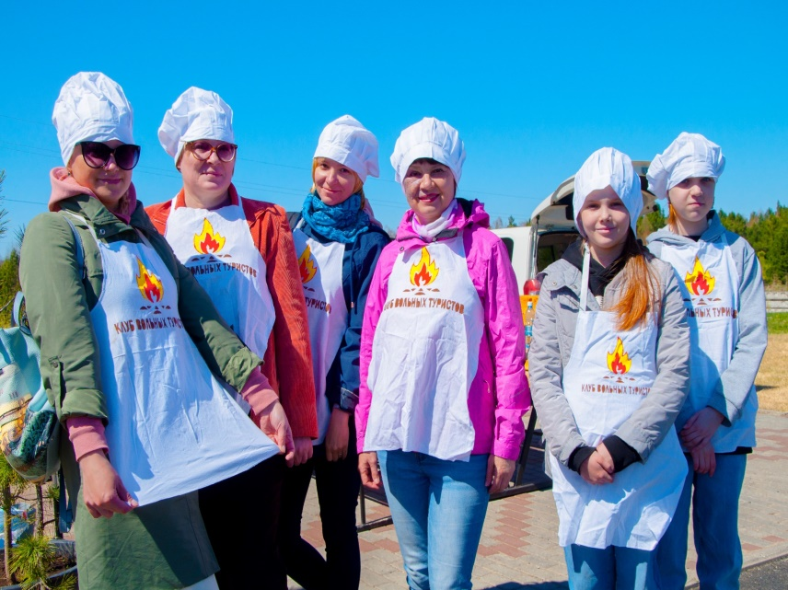
Занятия для гостей

Slide 5
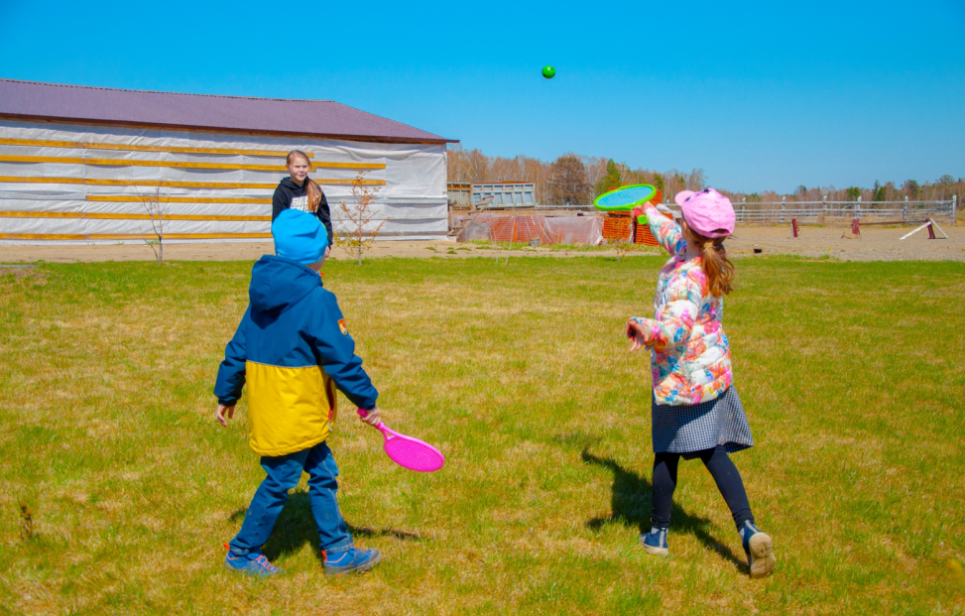
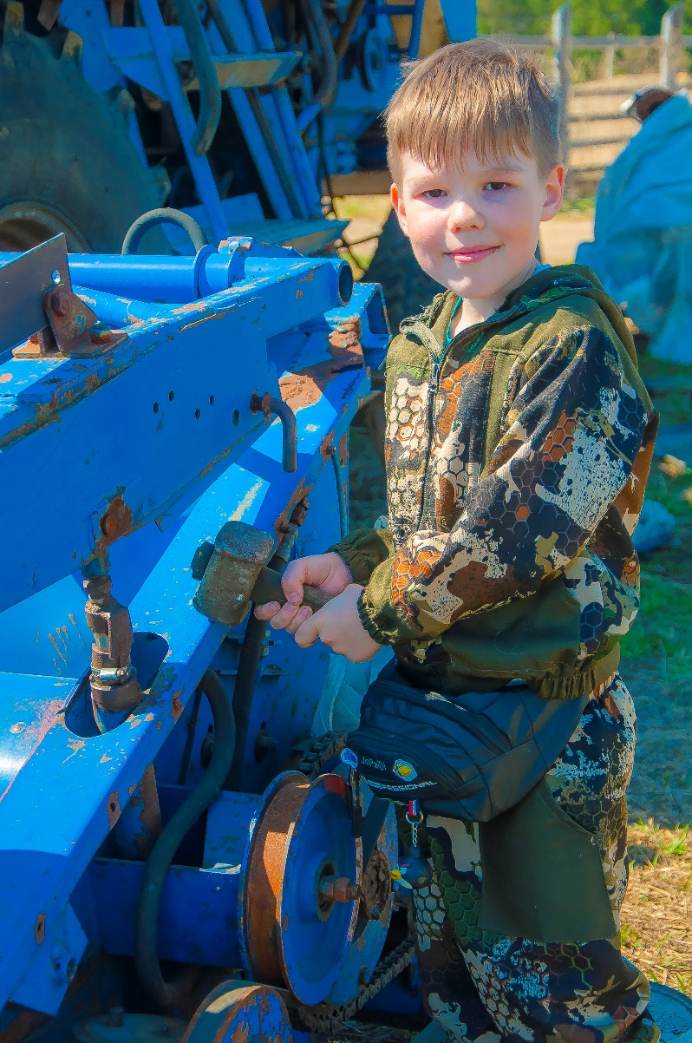
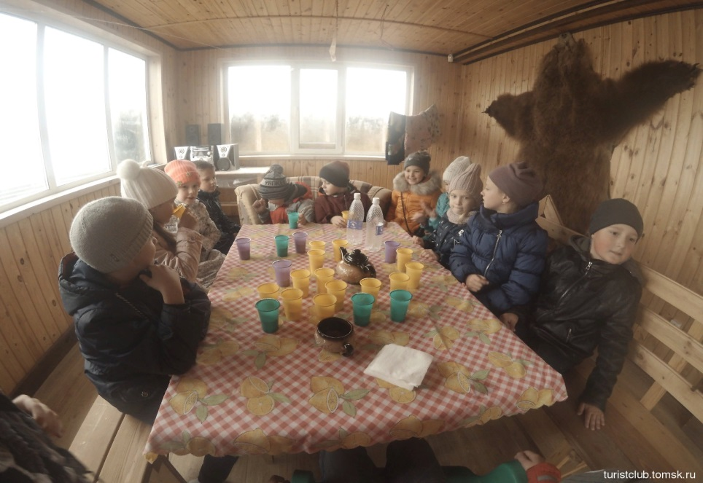
Занятия для детей

Slide 6
Развитие проекта
Формирование стабильного туристического потока и повышение доходности КФХ за счет оказания агротуристических услуг
Популяризация продукции из козьего молока и увеличение объема производства сельхозпродукции

Slide 7
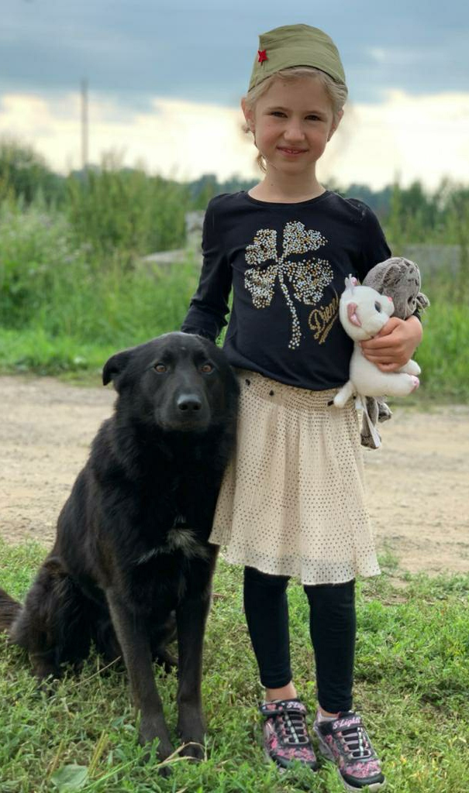
Задачи проекта
строительство и обустройство некапитальных домиков для размещения гостей
благоустройство территории Экопарка
приобретение техники и оборудования для организации питания гостей и проведения мастер-классов, семинаров
создание комфортных условий для лиц с ограниченными возможностями здоровья
приобретение сельхозтехники
создание рабочих мест

Slide 8
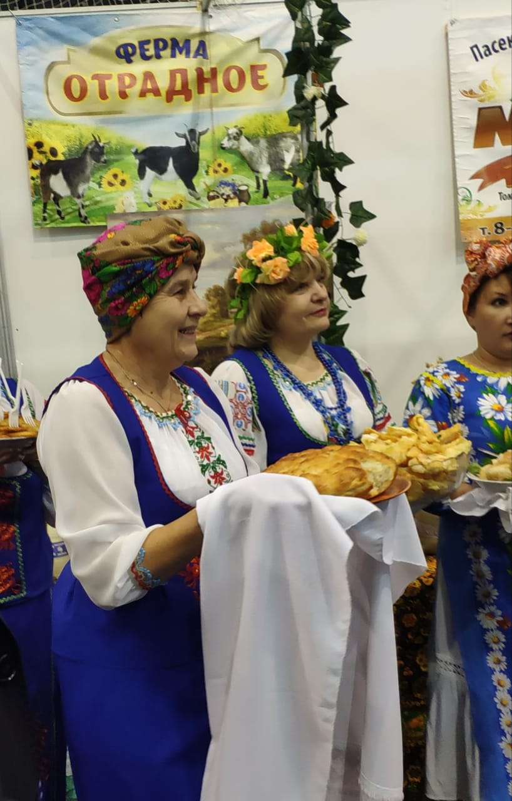
Планируемые итоги реализации проекта
Прирост объема производства сельхозпродукции
> 2 раза
Количество посетивших ферму туристов
> 2000 в год к 2027 г.
Объем выручки от оказания агротуристических услуг 1,8 млн. руб. к 2027 г.

Slide 9
Благодарю за внимание!

